Slide 1
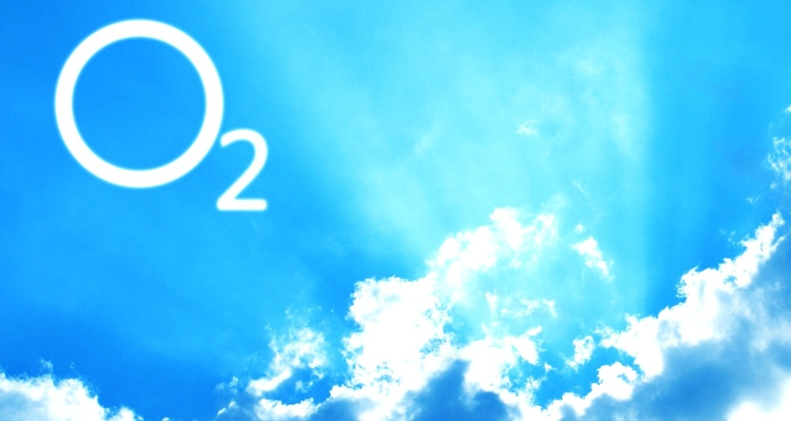
Свойства и применение кислорода. Круговорот кислорода в природе

Slide 2

Цель урока: изучить физические и химические свойства кислорода, дать общее понятие об оксидах, реакциях горения; рассмотреть практическую значимость и применение; доказать, что кислород - один из важнейших элементов на Земле.

Slide 3
1. Химический знак кислорода?
2. Относительная атомная масса кислорода?
3. Химическая формула кислорода?
4. Относительная молекулярная масса кислорода?
5. В соединениях кислород обычно какой валентности?
6. Расскажите о нахождении кислорода в природе.
7. Перечислите способы получения кислорода в лаборатории.
8. Перечислите способы получения кислорода в промышленности.
9. Установите соответствие между способом получения кислорода и уравнением химической реакцией.
10. Что называют катализаторами? Где эти вещества применяются?
«А ну-ка, химики»

Slide 4
9. Установите соответствие между способом получения кислорода и уравнением химической реакцией.
Способы получения кислорода | Уравнения химических реакций
А. Разложение перманганата калия. Б. Разложение перекиси водорода. В. Разложение бертолетовой соли. Г. Электролиз воды. Д. Из воздуха. | 1) 2KClO₃ = 2KCl + 3O₂↑ 2) 2H₂O₂ = 2H₂O + O₂↑ 3) ВОЗДУХ = O₂ 4) 2KMnO₄ = K₂MnO₄ + MnO₂ + O₂↑ 5) 2H₂O = 2H₂ + O₂↑

Slide 5
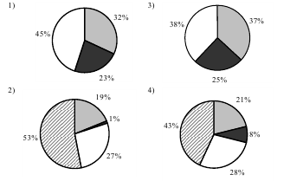
На какой диаграмме распределение массовых долей элементов отвечает количественному составу (NH₄)₃PO₄?

Slide 6

Физические свойства кислорода
Кислород - бесцветный газ, без вкуса и запаха, относительно малорастворим в воде (в 100 объемах воды при температуре 20ºС растворяется 3,1 объема кислорода).
Кислород немного тяжелее воздуха: 1л кислорода при нормальных условиях весит 1,43 г, а 1л воздуха — 1,29г. (Нормальные условия - сокращенно: н.у. - температура 0ºС и давление 760 мм.рт.ст., или 1 атм. ≈ 0,1 МПа).
При давлении 760 мм.рт.ст. и температуре -183ºС кислород сжижается, а при снижении температуры до -218,8ºС затвердевает.

Slide 7
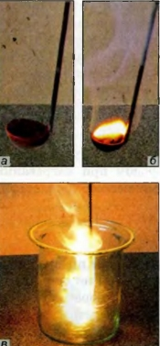
Если опустить в сосуд с кислородом O₂ тлеющий уголек, то он раскаляется добела и сгорает, образуя оксид углерода(IV) СO₂.
C + O₂ = CO₂
Чтобы определить, какое образовалось вещество, в сосуд наливают известковую воду — раствор гидроксида кальция Са(ОН)₂. Она мутнеет, так как при этом образуется нерастворимый карбонат кальция СаСO₃:
CO₂ + Ca(OH)₂ = CaCO₃↓ + H₂O
Горение угля в кислороде

Slide 8
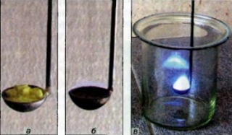
Сера горит в кислороде ярким синим пламенем с образованием газа с резким запахом — оксида серы(IV):
S + O₂ = SO₂
Горение серы в кислороде

Slide 9
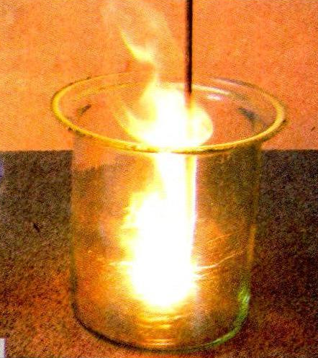
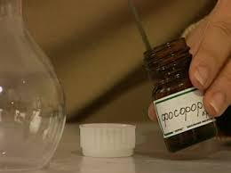
Фосфор Р сгорает в O2 ярким пламенем с образованием белого дыма, состоящего из твердых частиц оксида фосфора(V).
4P + 5O₂ = 2P₂O₅
Горение фосфора в кислороде

Slide 10
Горение железа в кислороде
В кислороде горят и такие вещества, которые обычно считают негорючими, например железо. Если к тонкой стальной проволоке прикрепить спичку, зажечь ее и опустить в сосуд с кислородом, то от спички загорится и железо. Горение железа происходит с треском и разбрасыванием ярких раскаленных искр — расплавленных капель железной окалины Fe3O4. В этом соединении два атома железа трехвалентны и один двухвалентен. Поэтому реакцию горения железа в кислороде можно выразить следующим уравнением:
3Fe + 2O2 = FeO * Fe2O3 или Fe3O4

Slide 11
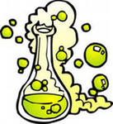
Взаимодействие вещества с кислородом относится к реакциям окисления.

Slide 12
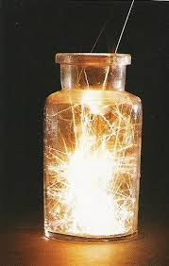
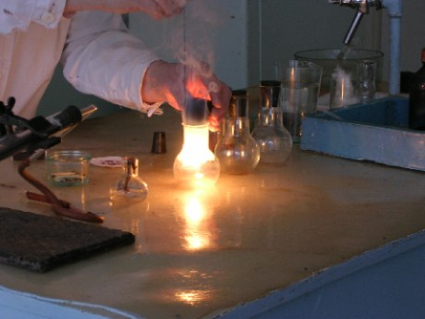
Горение — это химическая реакция, при которой происходит окисление веществ с выделением теплоты и света.

Slide 13
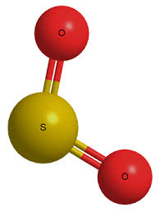
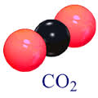
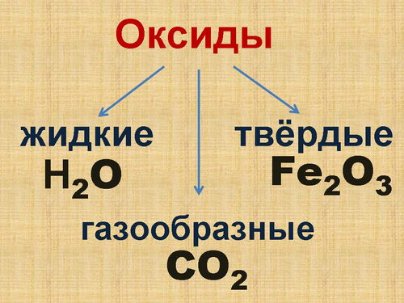
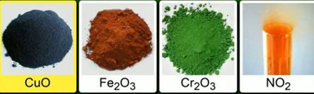
Оксиды — это сложные вещества, которые состоят из двух элементов, одним из которых является кислород.

Slide 14
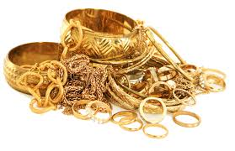
Известны химические элементы, которые непосредственно с кислородом не соединяются. К ним относятся золото Au и некоторые другие. Оксиды этих элементов получают косвенным путем.

Slide 15
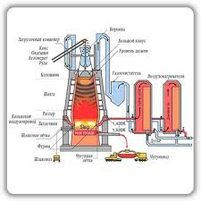
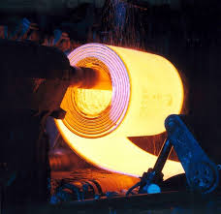
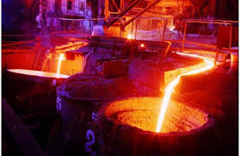
Применение кислорода

Slide 16
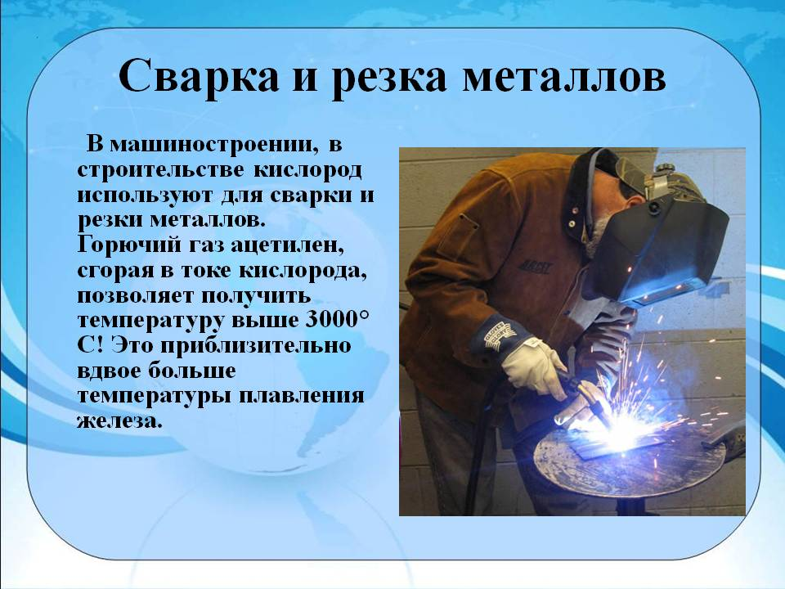

Slide 17
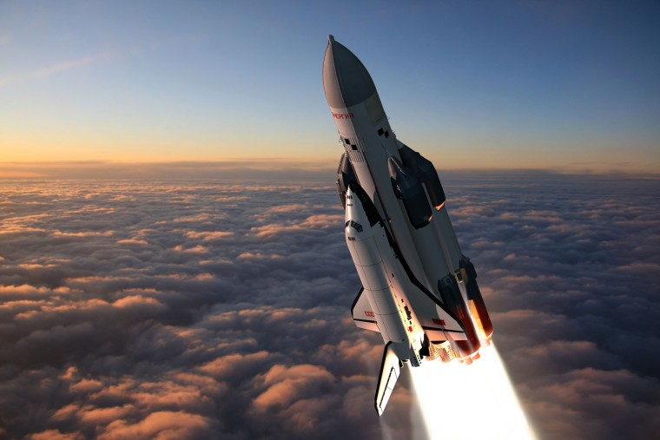

Slide 18
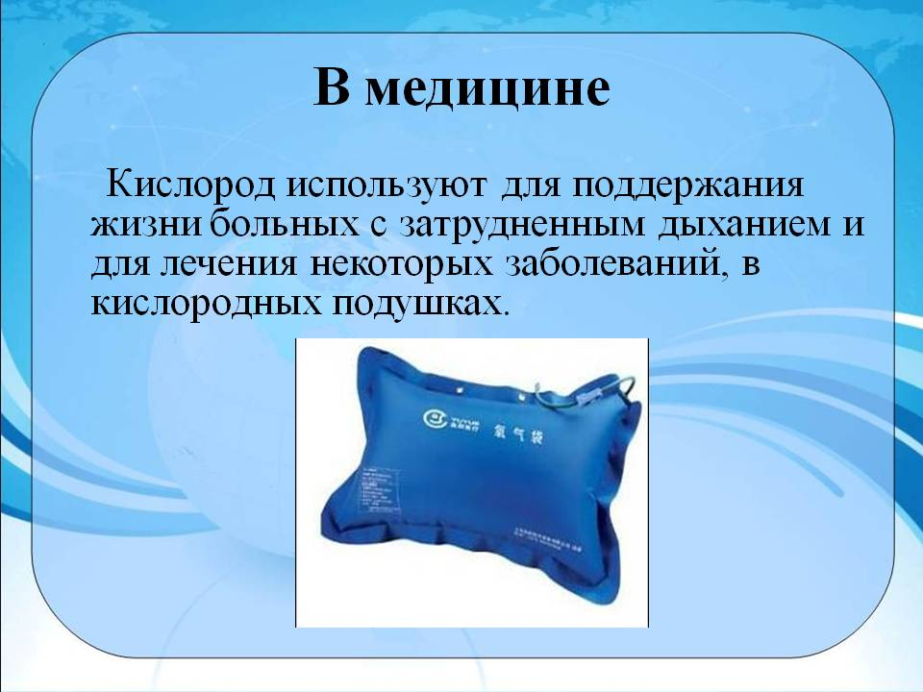

Slide 19
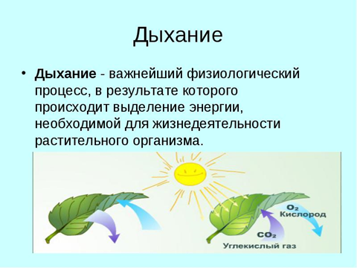

Slide 20
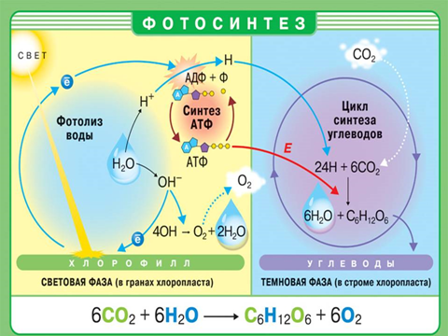

Slide 21
Задание №1. «Правда или ложь?
Если знаешь - разберешь»
Для кислорода верны следующие утверждения:
а) Кислород – бесцветный газ, без вкуса и запаха.
б) Кислород немного легче воздуха.
в) В кислороде горят и такие вещества, которые обычно считают негорючими, например железо.
г) Известны химические элементы, которые непосредственно с кислородом соединяются. К ним относятся золото Au и некоторые другие.
д) Применение кислорода основано на его физических свойствах.
е) Непрерывный круговорот кислорода непосредственно связан с таким процессом, как фотосинтез.

Slide 22

Задание №2. «Скорая помощь»
Вставьте пропущенные вещества в уравнениях реакций:
а) … + Ca(OH)2 = CaCO3↓ + H2O
б) S + … = SO2
в) 3... + 2O2 = FeO*Fe2O3 или Fe3O4

Slide 23

Задание №3. «Мозговой штурм»
Расставьте коэффициенты в уравнениях реакций.
а) CO2 + H2O = C6H12O6 + O2
б) P + O2 = P2O5

Slide 24

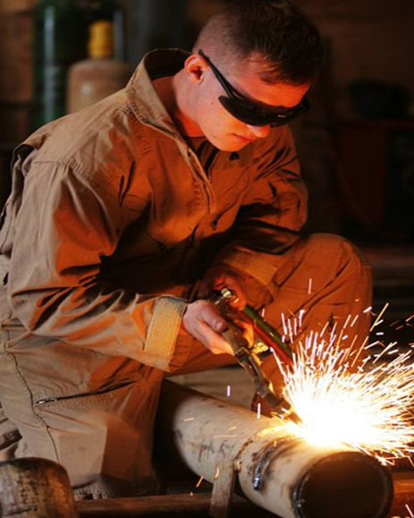
Задание №4. «Ассоциации»
С каким применением кислорода ассоциируется данное изображение?

Slide 25
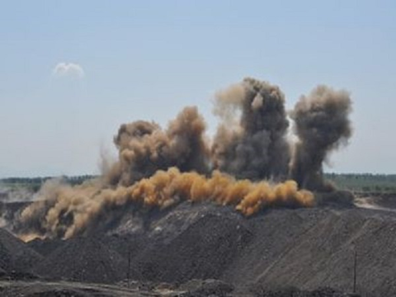
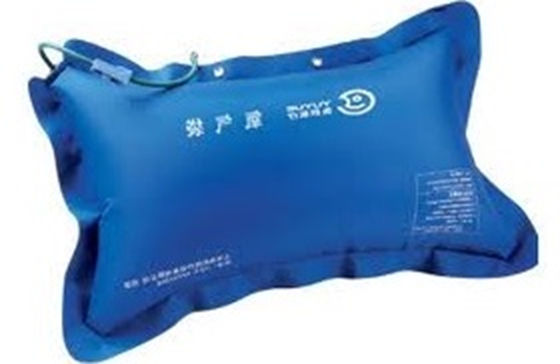
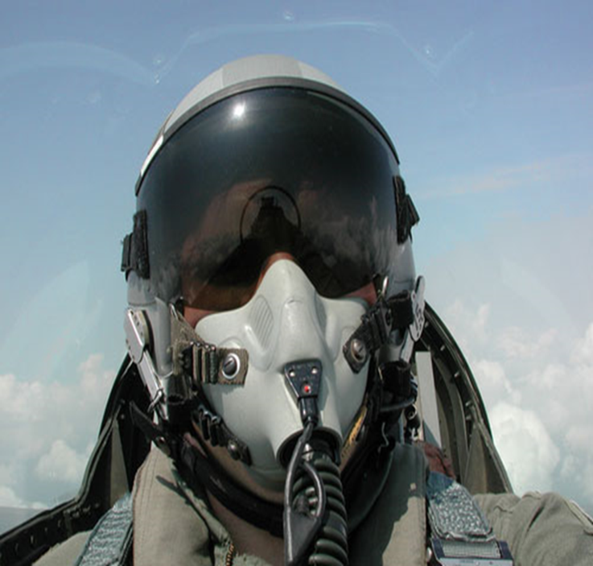

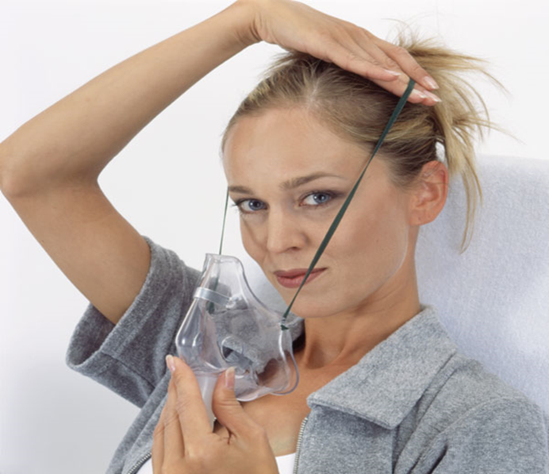
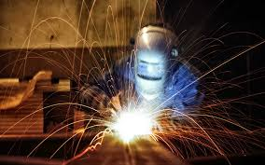
С каким применением кислорода ассоциируется данное изображение?

Slide 26

§20,21; №6-9 (с.60). Решите задачи 1-2 (с.60).
Творческое задание: подготовить сообщение №10 с. 60 «Что делается в вашей местности для поддержания определенного содержания кислорода в воздухе? В чем может заключаться ваше участие в этой деятельности?»
Домашнее задание

Slide 27

Сегодня я узнал...
было трудно…
я понял, что…
я научился…
я смог…
было интересно узнать, что…
меня удивило…
мне захотелось…
Рефлексия

Slide 28

В чём горят дрова и газ,
Фосфор, водород, алмаз?
Дышит чем любой из нас
Каждый миг и каждый час?
Без чего мертва природа?
Правильно, без….

Slide 29

Спасибо за урок! До свидания!

